Slide 1

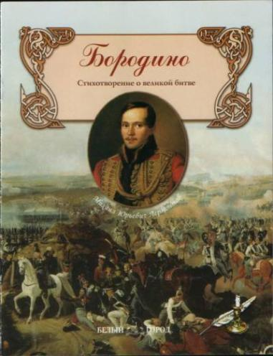
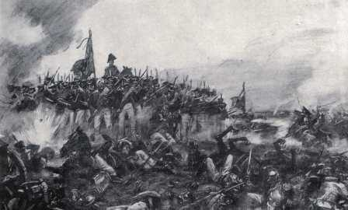
Победе русского оружия
над войсками
наполеоновской
армии посвящается…

Slide 2
содержание
Историческая справка о Бородинском сражении.
Словарь терминов к стихотворению «Бородино».
Стихотворение «Бородино»
Вопросы и задания

Slide 3
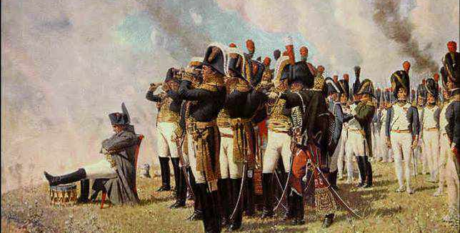
12 июня 1812 года огромная армия французов вторглась в Россию.

Slide 4
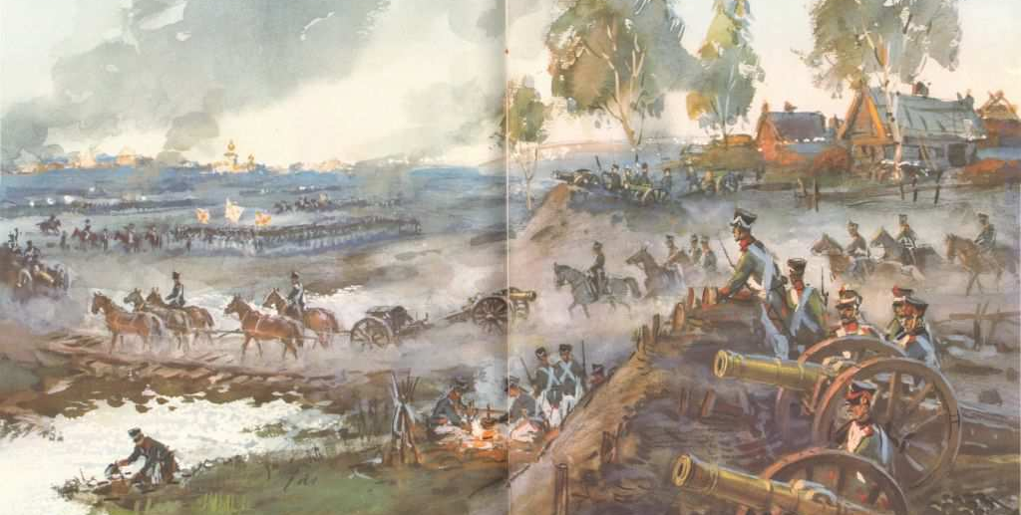
Два месяца продолжалось отступление русских войск.

Slide 5
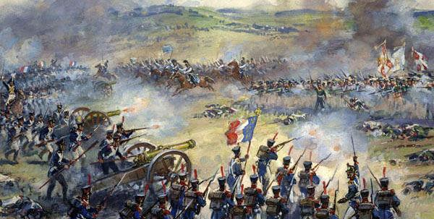
26 августа 1812 года под Бородино, в деревне, расположенной в 124 км от Москвы, произошло генеральное сражение Отечественной войны.

Slide 6
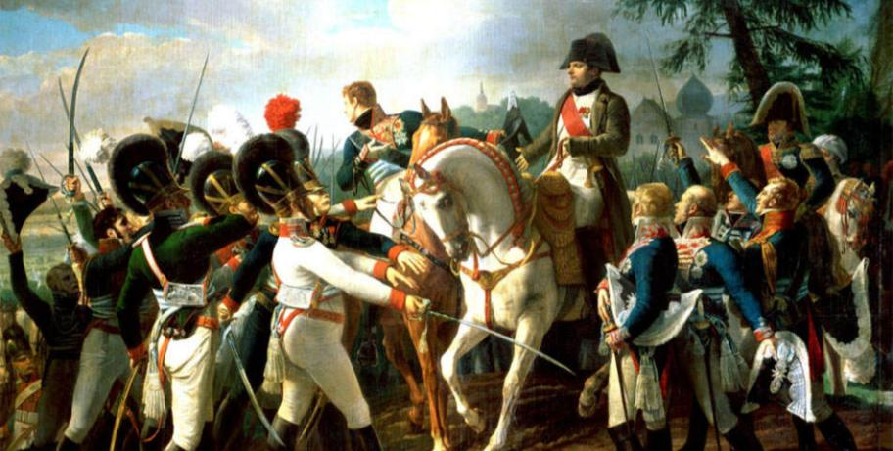
Перед сражением французским войскам зачитали приказ Наполеона, который пытался возбудить в них боевой дух, надежду на богатую добычу, удобные квартиры в Москве и громкую славу в случае победы.

Slide 7
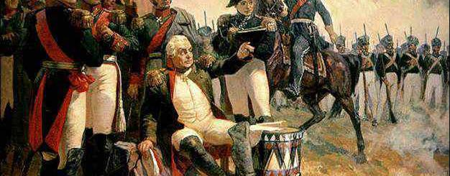
Главнокомандующим русской армии был назначен Кутузов.

Slide 8
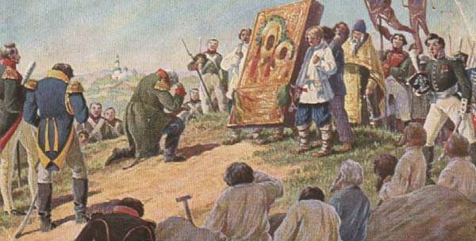
Перед началом боя русские отслужили торжественный молебен и пронесли вдоль линии войск считавшуюся чудотворной икону Смоленской Божией матери.

Slide 9
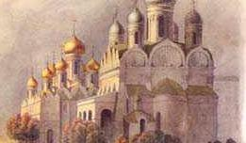
Русские понимали, что в сражении решается судьба Москвы, а значит – России.

Slide 10
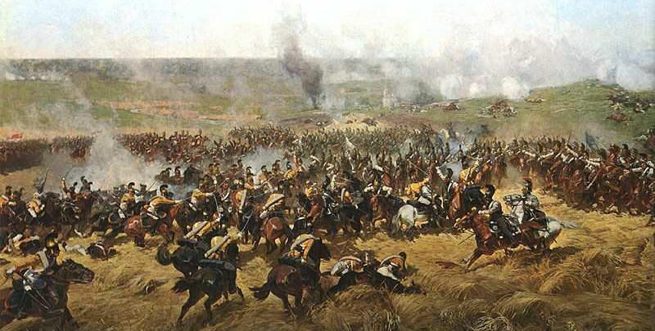
Семь раз бросались в атаку плотные колонны французской пехоты и отряды конницы

Slide 11
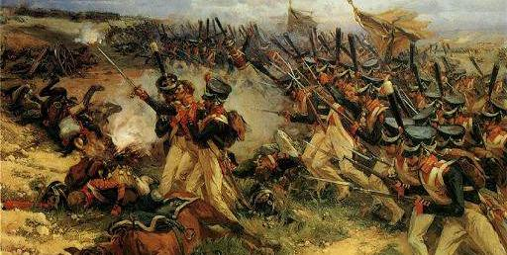
Семь раз огнём и штыком русские воины отбрасывали врага.

Slide 12
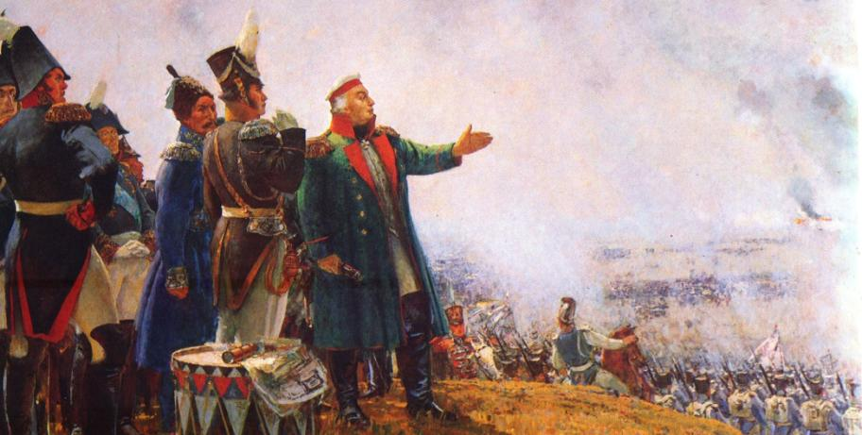
«За нами Москва, умирать всем, но ни шагу» – таков был приказ.

Slide 13
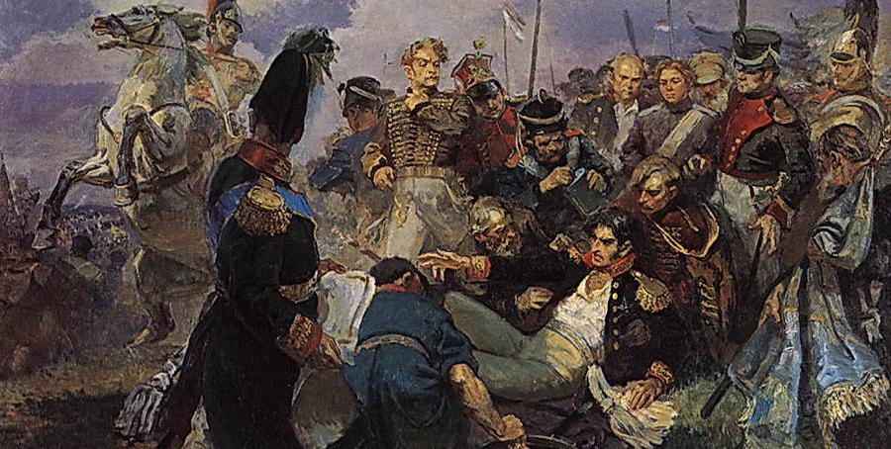
Потери русских составили 45 тысяч человек. Французы потеряли от 50 до 58 тысяч. В резерве русских сохранилось не более 5 тысяч, а у французов – вся гвардия
(19 тысяч человек).

Slide 14
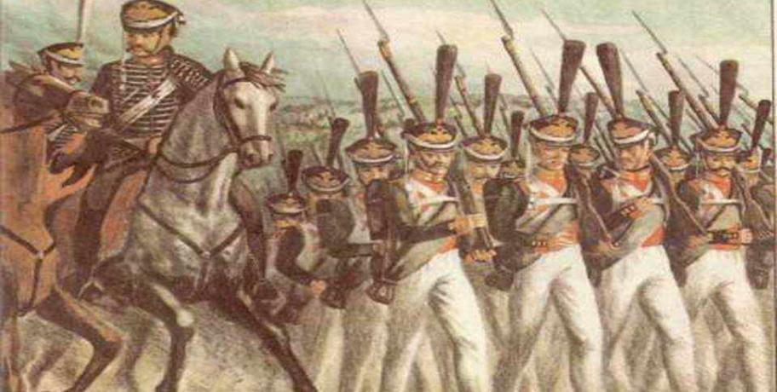
Сломить русское войско не удалось, но оно было обескровлено.

Slide 15
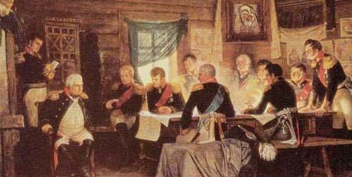
Взвесив все «за» и «против», желая сохранить армию, Кутузов приказал отступить к Москве.

Slide 16
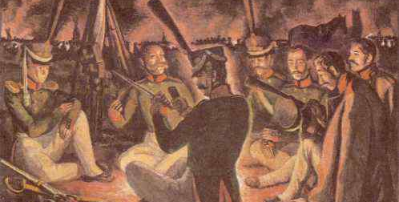
В то же время Бородино надломило дух наполеоновской армии, пошатнуло её уверенность в победе. И прав был генерал Ермолов, говоря: «У Бородино французская армия расшиблась о русскую»

Slide 17
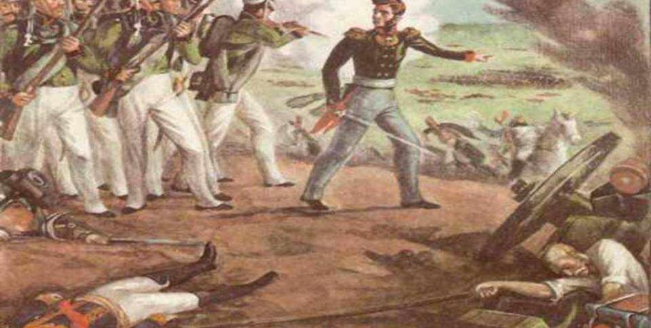
История героического сражения 1812 года под Бородино и легла в основу стихотворения М.Ю.Лермонтова.
Вернуться к содержанию

Slide 18
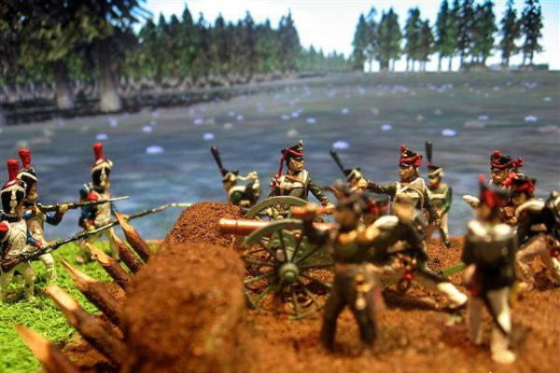
Словарь терминов к стихотворению
Редут –
квадратное земляное укрепление на поле боя

Slide 19
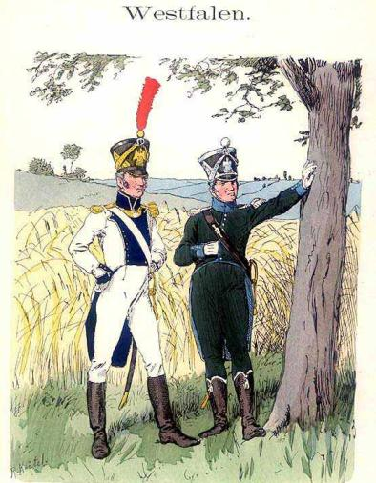
Словарь терминов к стихотворению
Мусью –
сударь, господин (обращение к французу)

Slide 20
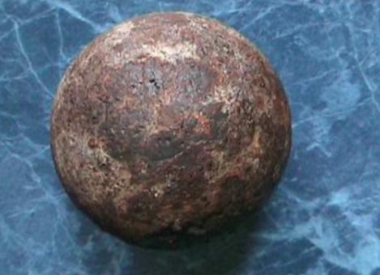
Словарь терминов к стихотворению
Картечь –
артиллерийский снаряд, наполненный круглыми пулями, широко рассеивающимися при выстреле

Slide 21
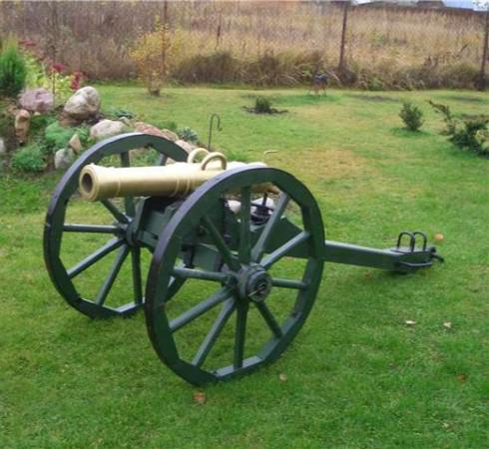
Словарь терминов к стихотворению
Лафет –
Боевой станок, на котором укрепляется ствол артиллерийского орудия

Slide 22
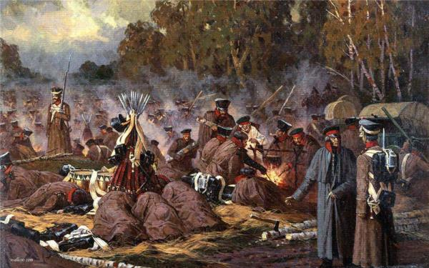
Словарь терминов к стихотворению
Бивак – стоянка войск под открытым небом

Slide 23
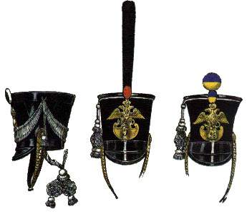
Словарь терминов к стихотворению
Кивер – высокий военный головной убор из твёрдой кожи

Slide 24
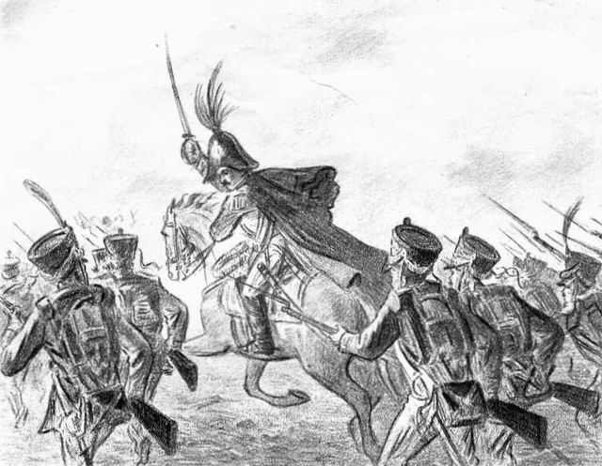
Словарь терминов к стихотворению
Булат – оружие из булатной стали – стали особой закалки

Slide 25
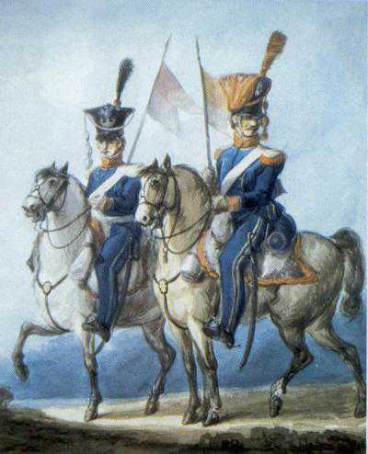
Словарь терминов к стихотворению
Улан, драгун – солдаты конных полков

Slide 26
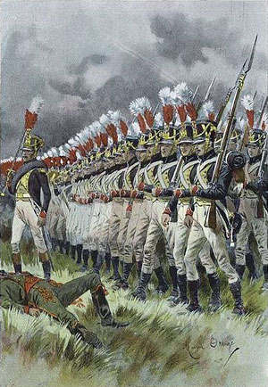
Словарь терминов к стихотворению
Басурманы –
люди другой веры, иноземцы, враги
Вернуться к содержанию

Slide 27
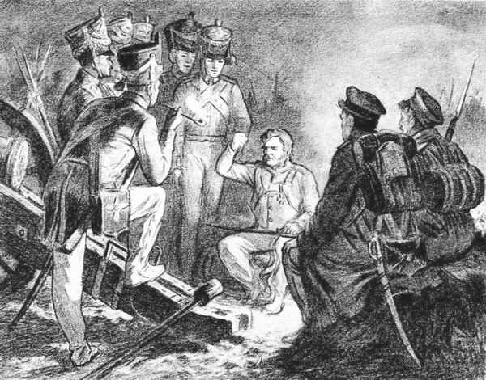
БОРОДИНО
Скажи-ка, дядя, ведь недаром
Москва, спалённая пожаром,
Французу отдана?
Ведь были ж схватки боевые,
Да, говорят, ещё какие!
Недаром помнит вся Россия
Про день Бородина!

Slide 28
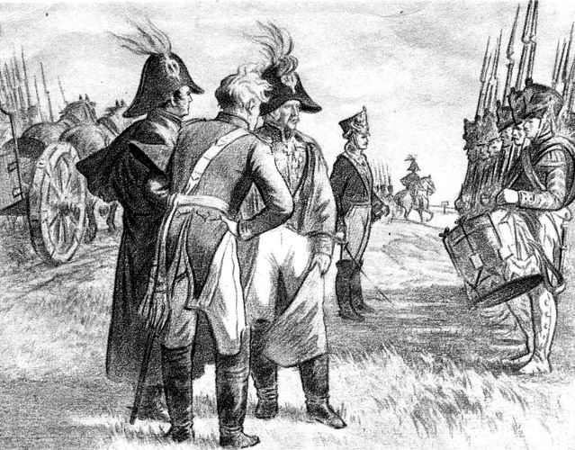
БОРОДИНО
Да, были люди в наше время,
Не то, что нынешнее племя;
Богатыри – не вы!
Плохая им досталась доля:
Немногие вернулись с поля…
Не будь на то Господня воля,
Не отдали б Москвы!

Slide 29
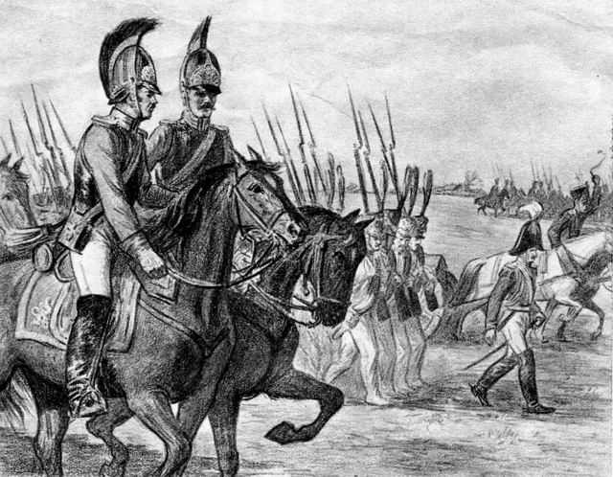
БОРОДИНО
Мы долго молча отступали,
Досадно было, боя ждали,
Ворчали старики:
«Что ж мы? На зимние квартиры?
Не смеют, что ли, командиры
Чужие изорвать мундиры
О русские штыки?»

Slide 30
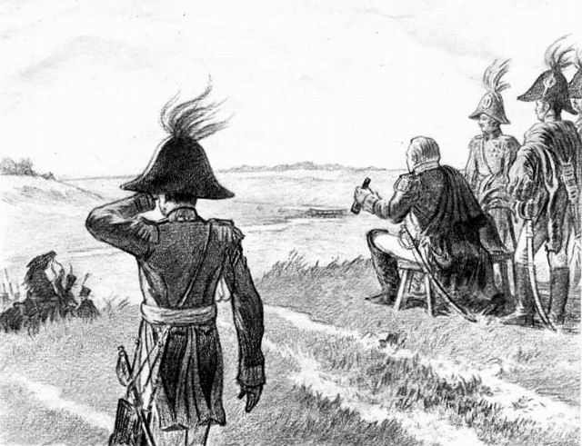
БОРОДИНО
И вот нашли большое поле:
Есть разгуляться где на воле!
Построили редут.
У наших ушки на макушке!
Чуть утро осветило пушки
И леса синие верхушки –
Французы тут как тут.

Slide 31
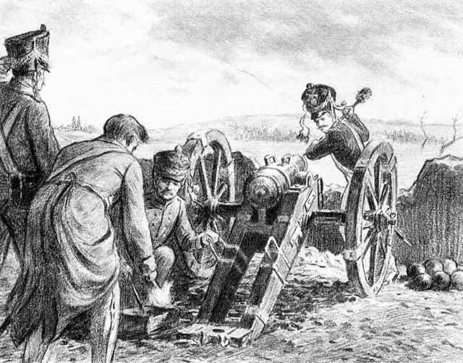
БОРОДИНО
Забил заряд я в пушку туго
И думал: угощу я друга!
Постой-ка, брат мусью!
Что тут хитрить, пожалуй к бою;
Уж мы пойдём ломить стеною,
Уж постоим мы головою
За родину свою!

Slide 32
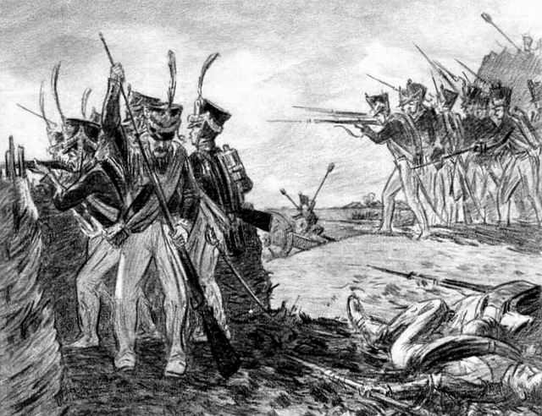
БОРОДИНО
Два дня мы были в перестрелке.
Что толку в этакой безделке?
Мы ждали третий день.
Повсюду стали слышны речи:
«Пора добраться до картечи!»
И вот на поле грозной сечи
Ночная пала тень.

Slide 33
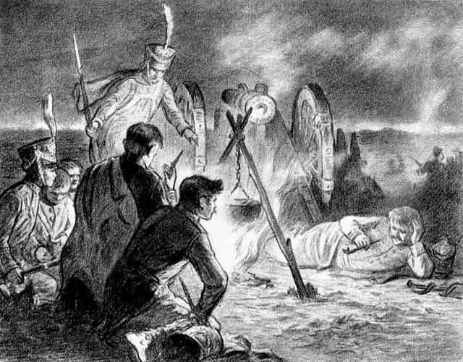
БОРОДИНО
Прилёг вздремнуть я у лафета,
И слышно было до рассвета,
Как ликовал француз.
Но тих был наш бивак открытый:
Кто кивер чистил весь избитый,
Кто штык точил, ворча сердито,
Кусая длинный ус.

Slide 34
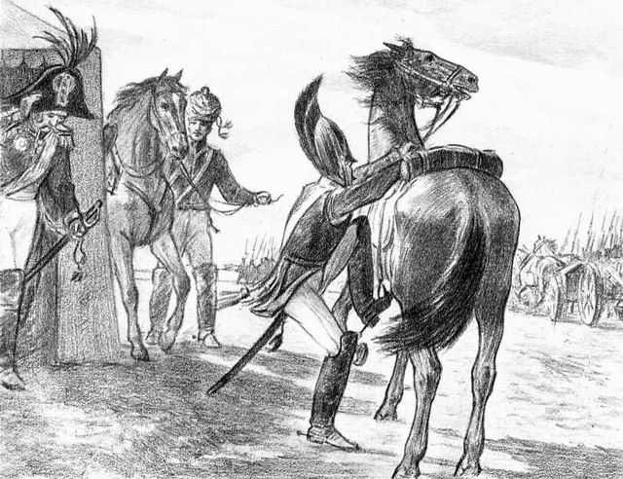
БОРОДИНО
И только небо засветилось,
Всё шумно вдруг зашевелилось,
Сверкнул за строем строй.
Полковник наш рождён был хватом:
Слуга царю, отец солдатам…
Да, жаль его: сражён булатом,
Он спит в земле сырой.

Slide 35
БОРОДИНО
И молвил он, сверкнув очами:
«Ребята! Не Москва ль за нами?
Умрёмте ж под Москвой,
Как наши братья умирали!»
И умереть мы обещали,
И клятву верности сдержали
Мы в Бородинский бой.

Slide 36
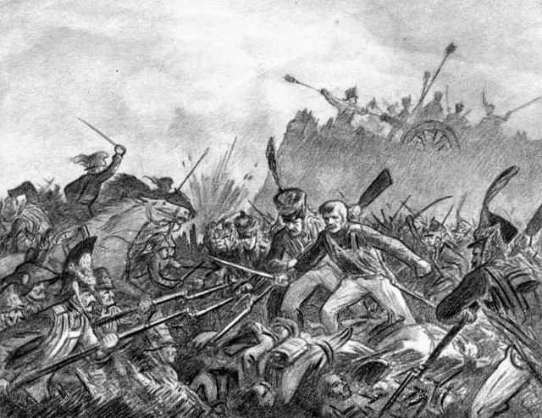
БОРОДИНО
Ну ж был денёк! Сквозь дым летучий
Французы двинулись, как тучи,
И все на наш редут.
Уланы с пёстрыми значками,
Драгуны с конскими хвостами,
Все промелькнули перед нами,
Все побывали тут.

Slide 37
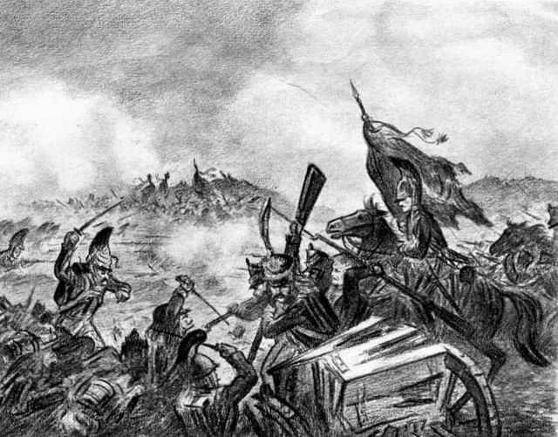
БОРОДИНО
Вам не видать таких сражений!..
Носились знамена, как тени,
В дыму огонь блестел,
Звучал булат, картечь визжала,
Рука бойцов колоть устала,
И ядрам пролетать мешала
Гора кровавых тел.

Slide 38
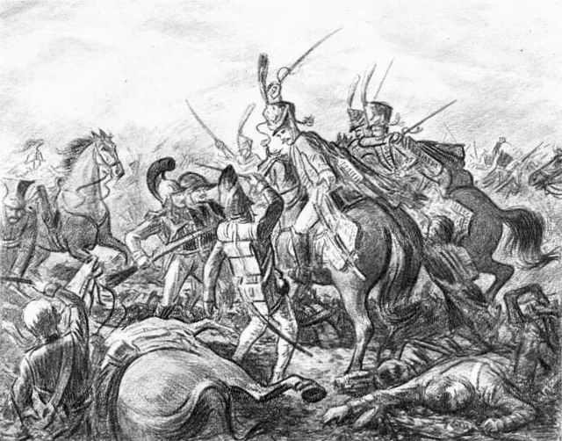
БОРОДИНО
Изведал враг в тот день немало,
Что значит русский бой удалый,
Наш рукопашный бой!..
Земля тряслась – как наши груди;
Смешались в кучу кони, люди,
И залпы тысячи орудий
Слились в протяжный вой…

Slide 39
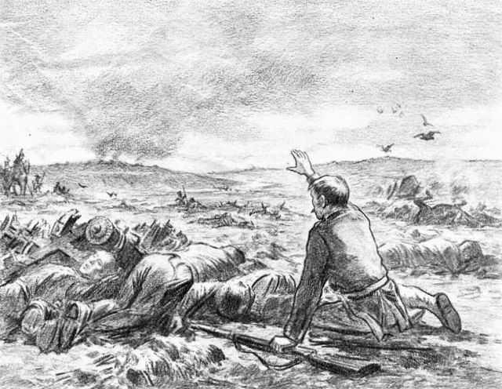
БОРОДИНО
Вот смерклось. Были все готовы
Заутра бой затеять новый
И до конца стоять…
Вот затрещали барабаны –
И отступили басурманы.
Тогда считать мы стали раны,
Товарищей считать.

Slide 40
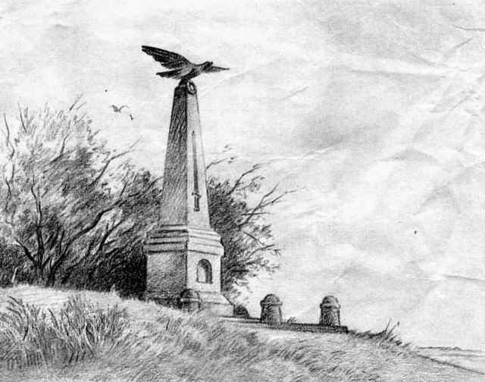
БОРОДИНО
Да, были люди в наше время,
Могучее, лихое племя:
Богатыри – не вы.
Плохая им досталась доля:
Немногие вернулись с поля,
Когда б на то не Божья воля,
Не отдали б Москвы!
Вернуться к содержанию

Slide 41
ВОПРОСЫ И ЗАДАНИЯ
Перечитаем первую строфу стихотворения
- Скажи-ка, дядя, ведь недаром
Москва, спалённая пожаром, Французу отдана?
Ведь были ж схватки боевые,
Да, говорят, ещё какие!
Недаром помнит вся Россия
Про день Бородина!
Что интересует молодого солдата, что его волнует?

Slide 42
ВОПРОСЫ И ЗАДАНИЯ
Где в момент Бородинского сражения
находился старый солдат?
Почему автор доверил рассказ о сражении
старому солдату?

Slide 43
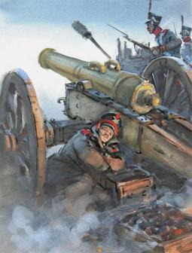
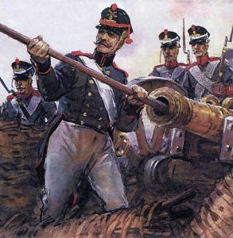
ВОПРОСЫ И ЗАДАНИЯ
Подпишите данные иллюстрации словами из текста.
Как они доказывают, что рассказчик – участник
сражения?

Slide 44
ВОПРОСЫ И ЗАДАНИЯ
С какими чувствами старый воин
вспоминает о своих боевых товарищах?
Как он их называет?

Slide 45
ВОПРОСЫ И ЗАДАНИЯ
Найдите и прочитайте строки, в которых
говорится о верности, преданности
русского солдата.

Slide 46
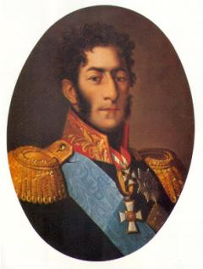
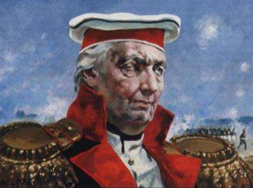
ВОПРОСЫ И ЗАДАНИЯ
Вот люди, которые вели в бой русскую армию
П.И.Багратион
М.И.Кутузов
Может быть, с них был написан портрет командира –
полковника?
Найдите и прочитайте о нём.
В каких словах полковника звучит тревога
за судьбу России?
Как вы понимаете слова «рождён был хватом»?
Как понимаете выражение «отец солдатам»?

Slide 47
ВОПРОСЫ И ЗАДАНИЯ
Прочитайте строки, рисующие картину Бородинского
сражения.
Какие строки наиболее ярко показывают жестокость боя?
О чём печалится солдат-рассказчик?
Чем он гордится?

Slide 48
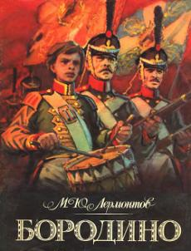
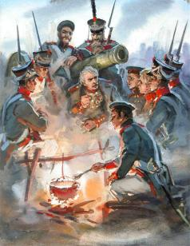

ВОПРОСЫ И ЗАДАНИЯ
Выберите из стихотворения строки, которые вам
особенно понравились, запомнились и нарисуйте к ним
иллюстрацию

Slide 49
СПАСИБО
ЗА
ВНИМАНИЕ!
Презентация подготовлена учителем русского языка и литературы
Шапиро Еленой Николаевной.
ГБСКОУ школа № 69
Санкт-Петербург, г.Зеленогорск

